Slide 1
Clustering & Proximity Measure
Fauzi M. Alfath
M. Ridho Rahmadinanto
Maulana Safrizal
Norhadi
IF-39-02

Slide 2
KONSEP DASAR
Clustering juga disebut sebagai analisis klaster, analisis segmentasi, analisis taxonomi, atau unsupervised classification

Slide 3
TUJUAN
Tujuan dari clustering adalah mengelompokkan data yang memiliki kesamaan ciri dan memisahkan data ke dalam klaster yang berbeda untuk objek-objek yang memiliki ciri yang berbeda

Slide 4
Proximity Measure antar Cluster
Single Link
Complete Link
Group Average
Centroid Based

Slide 5
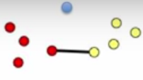
Single-Link
Input untuk single linkage bisa berujud jarak atau similarities antara pasangan-pasangan dari objek-objek. Kelompok-kelompok dibentuk dari entities individu dengan menggabungkan jarak paling pendek atau similarities (kemiripan) yang paling besar.
Pada awalnya, kita harus menemukan jarak terpendek dalam D = {d_{ik}} dan menggabungkan objek-objek yang bersesuaian misalnya, U dan V , untuk mendapatkan cluster (UV). Jarak-jarak antara (UV) dan cluster W yang lain dihitung dengan cara
d_{(UV)W} = min { d_{UW} , d_{VW} } (1)
Di sini besaran-besaran d_{UW} dan d_{VW} berturut-turut adalah jarak terpendek antara cluster-cluster U dan W dan juga cluster-cluster V dan W .

Slide 6
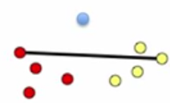
Complete-Link
Complete linkage memberikan kepastian bahwa semua item-item dalam satu cluster berada dalam jarak paling jauh ( similaritas terkecil) satu sama lain. Algoritma aglomerative pada umumnya dimulai dengan menentukan entri (elemen matriks) dalam D = {d_{ik}} dan menggabungkan objek-objek yang bersesuaian misalnya U dan V untuk mendapatkan cluster (UV). Jarak-jarak antara cluster (UV) dan cluster W yang lain dihitung dengan
d_{(UV)W} = maks { d_{UW} , d_{VW} } (2)
Di sini besaran-besaran d_{UW} dan d_{VW} berturut-turut adalah jarak antara tetangga terdekat cluster-cluster U dan W dan juga cluster-cluster V dan W.

Slide 7
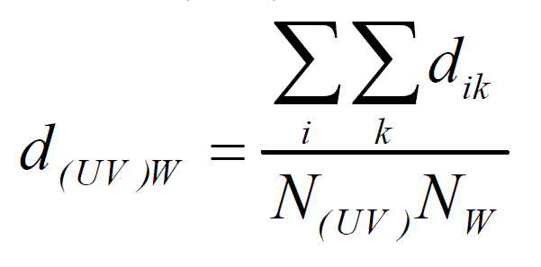

Average Group
Average linkage memperlakukan jarak antara dua cluster sebagai jarak rata-rata antara semua pasangan item-item di mana satu anggota dari pasangan tersebut kepunyaan tiap cluster. Mulai dengan mencari matriks jarak D = {d_{ik}} untuk memperoleh objek-objek paling dekat ( paling mirip) misalnya U dan V . Objek objek ini digabungkan untuk membentuk cluster (UV). Jarak-jarak antara(UV) dan cluster W yang lain ditentukan oleh
di mana dik adalah jarak antara objek i dalam cluster (UV) dan objek k dalam cluster W , dan N_{UV} dan N_{W} berturut-turut adalah banyaknya item-item dalam cluster (UV) dan W.

Slide 8


Centroid Based
Jarak antar centroids (means) dari kedua cluster.

